Slide 1
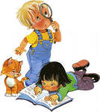
Отчет о проделанной работе в первой младшей группе за 2012-2013 учебный год Воспитатели: Щербина М.В. Аветисова С.С.

Slide 2

Работали по основной общеобразовательной программе дошкольного образования (ФГТ) «Детство».
Программа предусматривает решение образовательных задач в совместной деятельности взрослого и детей, самостоятельной деятельности детей не только в рамках непосредственно-образовательной деятельности, но и при проведении режимных моментов в соответствии со спецификой дошкольного образования.
Ведущими целями ФГТ являются:
. создание благоприятных условий;
. формирование основ базовой культуры личности;
всестороннее развитие психических и физических качеств в соответствии с возрастными и индивидуальными особенностями;
. обеспечение безопасности жизнедеятельности дошкольников.
Цели реализованы в процессе разнообразных видов деятельности:
игровой, коммуникативной, трудовой, познавательно-
исследовательской,
продуктивной, музыкально-художественной, чтения.

Slide 3

Все виды деятельности входят в основные направления развития детей:
. Физическое;
. Познавательно-речевое;
. Художественно-эстетическое;
. Социально-личностное.
К вопросам о физическом развитии и воспитании детей дошкольного возраста стоит подходить со всей серьезностью: ни для кого не секрет, что здоровье детей из-за больших нагрузок и малоподвижного образа жизни ухудшается с каждым годом и нет никаких тенденций, что условия жизни малышей будут меняться к лучшему в ближайшее время. Поэтому любой педагог-дош кольни к должен закладывать азы физ. подготовки и формировать у детей стимул к занятиям физкультурой и спортом, да и просто к активному образу жизни. Каждый день проводились зарядка, закаливание, дыхательные упражнения, подвижные игры, прогулки. Для родителей были предоставлены консультации «Физическое развитие детей раннего возраста».

Slide 4
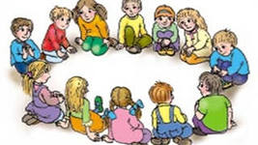
Физическая культура проводилась два раза в неделю.
ЗДОРОВЬЕ
Начало учебного года Конец учебного года
Высокий- % Высокий-%
Средний- % Средний-%
Низкий - % Низкий -%
ФИЗИЧЕСКАЯ КУЛЬТУРА
Начало учебного года Конец учебного года
Высокий- % Высокий-%
Средний- % Средний-%
Низкий -% Низкий -%
Познавательно-речевое развитие проходило через следующие области: коммуникация;

Slide 5
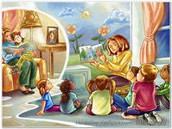

. чтение художественной литературы; . познание; . кругозор.
В познании дети научились группировать предметы по цвету, размеру, форме. Различают один и много предметов.
Различают большие и маленькие предметы, называют их размер. Различают некоторые овощи, фрукты (1-2 вида). Имеют элементарные представления о природных сезонных явлениях
ПОЗНАНИЕ
Начало учебного года Конец учебного года Высокий- % Высокий-% Средний-% Средний-% Низкий - % Низкий -% КОММУНИКАЦИЯ
Могут поделиться информацией, пожаловаться на неудобство (замерз, устал) и действия сверстника (отнимает).
Сопровождают речью игровые и бытовые действия. Слушают небольшие рассказы без наглядного сопровождения. Начало учебного года Конец учебного года Высокий-% Высокий-% Средний-% Средний-% Низкий -% Низкий -%

Slide 6
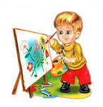
ЧТЕНИЕ ХУДОЖЕСТВЕННОЙ ЛИТЕРАТУРЫ
Слушают доступные по содержанию стихи, сказки, рассказы. При повторном чтении проговаривают слова, небольшие фразы.
Рассматривают иллюстрации в знакомых книжках с помощью педагога.
Начало учебного года Конец учебного года
Высокий- % Высокий-%
Средний-% Средний-%
Низкий -% Низкий -%
ХУДОЖЕСТВЕННОЕ ТВОРЧЕСТВО
Художественно-эстетическое развитие имеет большое значение для всестороннего развития дошкольника. В нашей группе оно развивалось через образовательную область «Художественное творчество» это рисование, лепка и аппликация.
Рисование и лепка проводились один раз в неделю, аппликация один раз в две недели.
Знают, что карандашами, фломастерами, красками и кистью можно рисовать.
Различают красный, синий, зеленый, желтый, белый, черный цвета.
Умеют раскатывать комок пластилина прямыми и круговыми движениями кистей рук; отламывать от большого комка пластилина маленькие комочки, сплющивают их ладонями; соединять концы раскатанной палочки, плотно прижимая их друг к другу.
Лепят несложные предметы; аккуратно пользуются пластилином.

Slide 7
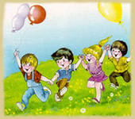

Slide 8
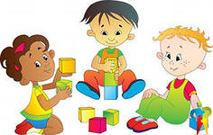
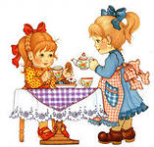


Slide 9
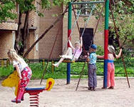


Slide 10
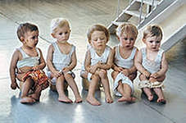
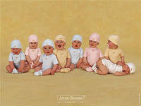

Slide 11
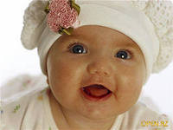

И конечно же не забывайте, что кроме знаний,
детям в большей степени нужна наша любовь!
Дарите всю любовь им и тогда возможно на планете станет больше
счастливых детей!

